Slide 1


Kursus Pembuat Perubahan Lokal

Slide 2

SESI 4
Pelanggaran Kebebasan Beragama
atau Berkeyakinan
Notes:
Slide 2-3 menggambarkan sambutan selamat datang dan perkenalan
Sampaikan selamat datang ke peserta yang menghadiri sesi dan sampaikan beberapa poin ini:
Pada sesi dua, kita sudah melihat arti dari kebebasan beragama atau berkeyakinan. Apakah Anda ingat kata-kata kunci yang kita gunakan untuk mendeskripsikan KBB? (Lihat apakah peserta dapat mengingat kata-kata kuncinya: BERPIKIR - PERCAYA - MENJADI BAGIAN DARI - MEMPRAKTIKAN - BERTANYA - BERUBAH - MENOLAK dan kemudian perlihatkan slide 3 dan bacakanlah kata-kata tersebut.)

Slide 3
Bertanya
Percaya
Menjadi bagian dari
Berubah
Berpikir
Menolak
Mempraktikkan
Notes:
(Sorot kata-kata yang tidak diingat peserta. Kemudian lanjutkan sebagai berikut.)
Kita mengetahui kapan KBB bisa dibatasi. Kita memahami bahwa kebebasan batin – kebebasan untuk berpikir, percaya, dan mengubah pikiran mengenai keyakinan – tidak bisa dibatasi. Namun, sesuatu yang kita LAKUKAN – menjalankan ritual keagamaan dan kepercayaan – adalah hal yang dapat dibatasi JIKA hal-hal itu, dalam cara-cara tertentu, akan membahayakan orang lain. Kita juga belajar bahwa diskriminasi, pemaksaan, dan penghasutan untuk berbuat kekerasan tidak diperbolehkan.
Di dua sesi berikutnya, kita akan fokus pada pelanggaran kebebasan beragama dan berkeyakinan. Sesi ini akan lebih banyak melihat jenis-jenis pelanggaran, beserta contohnya, dari berbagai belahan dunia. Hal ini akan membantu kita memahami bagaimana orang-orang, dari berbagai agama dan keyakinan di banyak tempat, terkena dampaknya. Pada sesi berikutnya, kita akan berusaha untuk memetakan pelanggaran yang terjadi di komunitas kita.
Sesi ini mungkin akan terasa sulit karena cerita yang kita dengar mungkin mengingatkan kita pada pengalaman pribadi yang berat, dan karena beberapa isu yang diangkat mungkin akan menantang ide yang sudah kita ketahui sebelumnya soal apa yang boleh dilakukan dan tidak di masyarakat. Mungkin akan ada beberapa hal juga yang tidak disetujui oleh kelompok. Pada sesi ini, kita akan saling mendukung dan mendengar satu sama lain, serta mengingat aturan dasar! (Gunakan lembar flip chart yang berisi aturan dasar untuk mengingatkan peserta akan hal ini.)
Mendengar cerita mengenai pelanggaran KBB dapat membuat kita merasa frustrasi atau kehilangan harapan. Namun, kita harus mampu mengenali dan memahami masalah ini untuk bisa melakukan sesuatu dan membuat perubahan.

Slide 4


Notes:
Slide 4-39 menunjukkan presentasi
Presentasi: Memahami pelanggaran kebebasan beragama atau berkeyakinan
CATATAN: Presentasi ini akan memakan waktu (kurang dari 20 menit) dan membawa banyak contoh. Anda dapat menghapus contoh yang tidak relevan dengan kelompok Anda. Anda juga dapat mengganti beberapa contoh dengan cerita yang datang dari situasi Anda.
Pesan utama dari bagian “Cerita dari…” sudah ditandai dengan huruf tebal. Tolong sertakan poin ini saat Anda berbicara!
Gunakan PowerPoint, slide PowerPoint yang sudah dicetak atau ilustrasi pada flip chart untuk membantu peserta memahami konten.
PENGANTAR
Banyak orang di berbagai negara menghadapi masalah karena kurangnya kebebasan beragama atau berkeyakinan. Yang berbeda adalah siapa yang terdampak, tingkat keparahan pelanggaran, dan siapa pelakunya.

Slide 5




Diskriminasi
Pembatasan
Kekerasan
Notes:
Pada presentasi ini, kita akan mendengar kisah nyata mengenai diskriminasi, pembatasan hak, dan kekerasan.

Slide 6
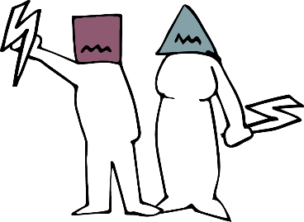


Notes:
Kekerasan yang terjadi dilakukan oleh negara dan orang-orang di komunitas. Kita sering menyebutnya dengan pelanggaran pemerintah dan permusuhan sosial. Tetapi, pelanggaran juga bisa terjadi di dalam keluarga dan kelompok agama.

Slide 7

Kegagalan pemerintah untuk melindungi
Notes:
Ada jenis pelanggaran yang keempat: yakni kegagalan pemerintah untuk melindungi warganya dari pelanggaran hak di komunitas. Negara bertugas untuk melindungi setiap manusia di dalam wilayahnya dari diskriminasi, pembatasan hak dan kekerasan yang tidak semestinya. Banyak negara yang gagal melakukan ini.

Slide 8



Notes:
Diskriminasi, pembatasan hak dan kekerasan biasanya saling berkaitan dan tumpang tindih. Contohnya: pembatasan hak dapat berbentuk diskriminasi dan mendukung tindakan kekerasan. Dan seringnya, pelanggaran pemerintah dan permusuhan sosial saling memberikan mendukung membentuk sebuah lingkaran setan.
Undang-undang yang mendiskriminasi minoritas mendukung intoleransi di masyarakat, sehingga mendorong terjadinya diskriminasi, pelecehan, dan kekerasan di komunitas. Jika pihak berwenang menutup mata terhadap pelanggaran yang terjadi di masyarakat, para pelaku akan merasa bisa lolos dan diskriminasi, pelecehan dan kekerasan menjadi semakin buruk. Mari kita lihat bagaimana diskriminasi, pembatasan hak, dan kekerasan terjadi di berbagai belahan dunia melalui kisah nyata! Mungkin beberapa cerita berkaitan dan mirip dengan pengalaman Anda.

Slide 9
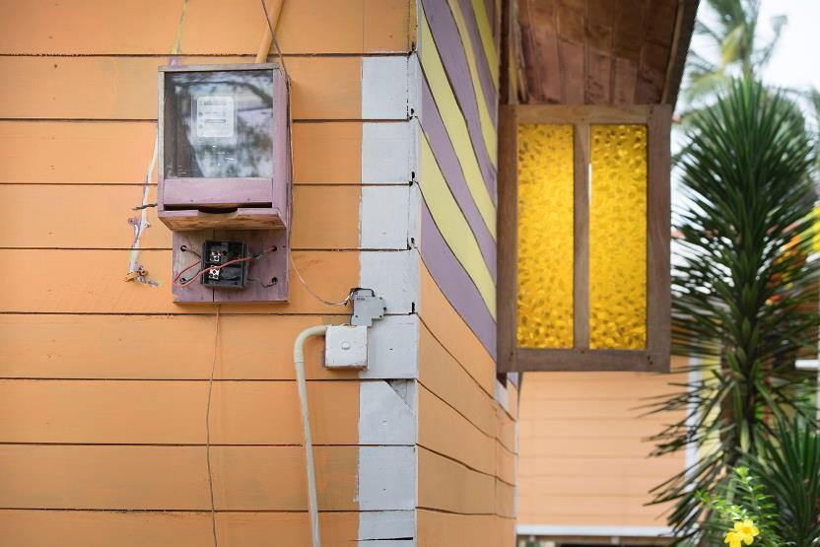

Foto: mauritius images GmbH / Alamy Stock Photo
Notes:
CERITA MENGENAI DISKRIMINASI
Diskriminasi adalah hal yang umum dan mempengaruhi berbagai area kehidupan.
Rev Kumar adalah seorang pastor di daerah pedalaman di Sri Lanka. Keluarganya menghadapi diskriminasi dari komunitas Buddha yang merupakan mayoritas di desanya. Guru dan teman sekelas mem-bully (merundung) anak-anaknya. Pasokan listrik serta air diputus dan rumah mereka dianggap sebagai tempat ibadah ilegal.

Slide 10

Notes:
Beberapa pemerintahan melakukan diskriminasi dengan pembatasan alokasi pembiayaan publik – misalnya pendanaan yang lebih sedikit ke infrastruktur, kesehatan atau pendidikan di daerah minoritas. Hal ini dapat menciptakan risiko jangka panjang terjadinya ketegangan masyarakat dan ketidakstabilan politik.
Diskriminasi juga dapat terjadi melalui cara kerja institusi pemerintah. Contohnya, anak-anak di sekolah bisa mengalami diskriminasi karena dipaksa untuk berpartisipasi di kegiatan keagamaan, atau buku pelajaran yang menjelek-jelekkan komunitas agama mereka - di Iran kaum Baha’i tidak dapat melanjutkan pendidikan hingga tingkat universitas.

Slide 11
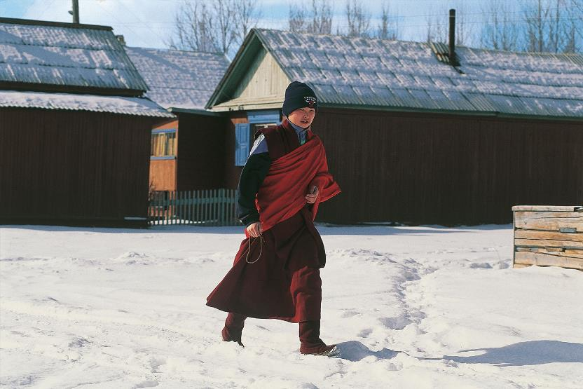
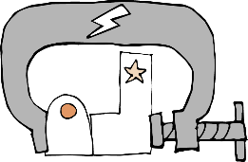
Foto: Universal Images Group North America LLC / DeAgostini / Alamy Stock Photo
Notes:
CERITA MENGENAI PEMBATASAN HAK DAN DISKRIMINASI
Banyak jenis hukum yang membuat pembatasan hak, baik secara langsung maupun tidak, dan menciptakan diskriminasi. Peraturan perencanaan, yang sering terlihat netral, kerap menjadi kendala yang menghalangi minoritas untuk membangun tempat ibadah.
Di Rusia, beberapa kaum minoritas sering menghadapi kendala - misalnya, perizinan tidak diberikan, izin sewa dibatalkan setelah pembangunan dimulai, atau pembongkaran.

Slide 12
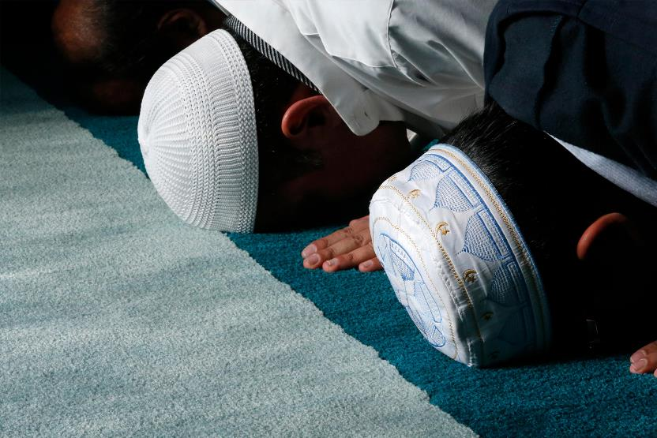
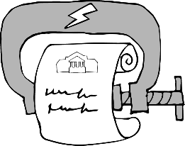
Foto: Godong / Alamy Stock Photo
Notes:
Hukum yang mengatur pendaftaran komunitas agama juga bisa sangat membatasi dan mendiskriminasi. Pemerintah Algeria mewajibkan semua kelompok, agama atau kelompok lain, untuk mendaftar sebagai sebuah asosiasi sebelum bisa menjalankan aktivitas. Komunitas Ahmadi tidak pernah diizinkan mendaftar. Pada akhir 2020, terdapat 220 kasus hukum terhadap anggota komunitas yang didakwa melakukan tindak pidana seperti beribadah di lokasi yang ilegal.

Slide 13
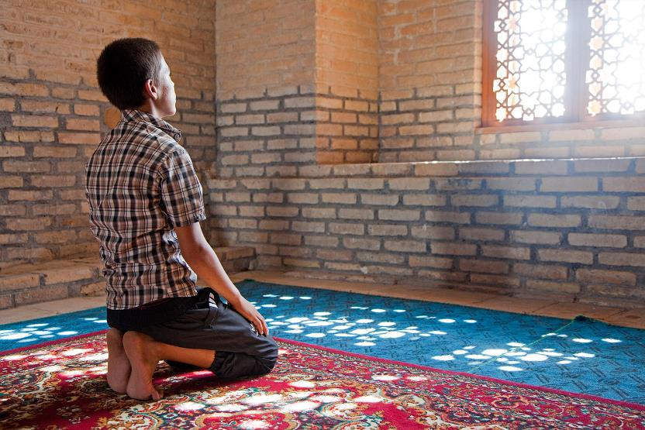
Foto: Arterra Picture Library / Alamy Stock Photo
Notes:
Beberapa pemerintahan juga membatasi ibadah keagamaan dari kelompok mayoritas. Pada tahun 2020, pejabat pemerintah daerah Lebap di Turkmenistan meminta semua pegawai pemerintah, seperti guru dan perawat, untuk tidak menghadiri shalat Jumat dan mengancam akan memecat jika mereka terlihat berada di masjid.

Slide 14
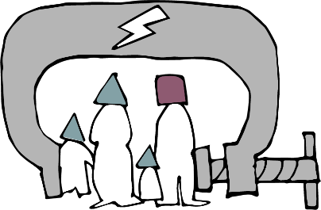

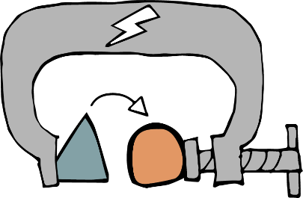
Notes:
Mari kita lihat dua jenis hukum yang juga bisa membatasi: Hukum keluarga dan hukum penistaan atau kemurtadan.
HUKUM KELUARGA
Baik hukum sekuler maupun hukum agama yang mengatur pernikahan, perceraian, warisan, dan hak asuh anak dapat membatasi hak dan menciptakan diskriminasi.

Slide 15
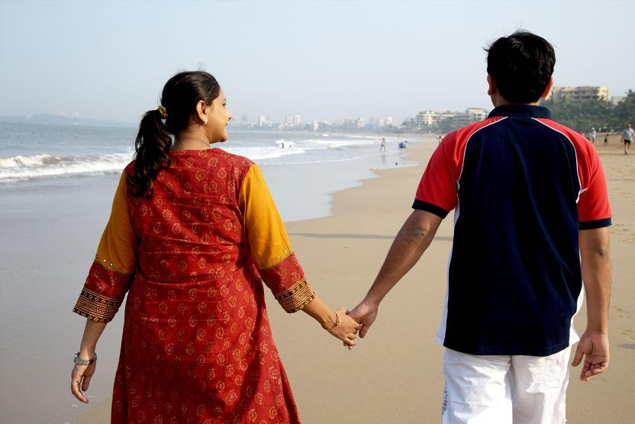

Foto: R.M. Modi / Alamy Stock Photo
Notes:
Di India, Undang-undang Perkawinan Khusus yang bersifat sekuler meminta pasangan berbeda agama untuk memberikan informasi kepada pengadilan 30 hari sebelum tanggal pernikahan. Petugas pengadilan akan menyelidiki permohonan dan mengirimkan surat pemberitahuan ke keluarga pasangan. Hal ini menempatkan pasangan pada risiko kekerasan atas dasar kehormatan.

Slide 16
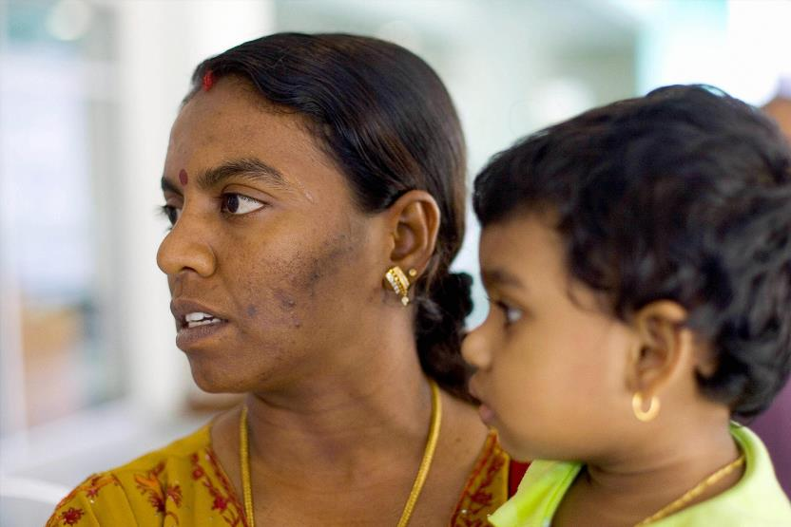

Foto: STR / Stringer
Notes:
Revathi Massosai adalah seorang perempuan Malaysia. Ia lahir dari orang tua Muslim, namun dibesarkan secara Hindu oleh neneknya yang beragama Hindu. Pengadilan agama mengirim Revathi ke pusat pendidikan Islam selama 6 bulan karena telah menikahi orang Hindu dan menolak untuk kembali menganut Islam.

Slide 17
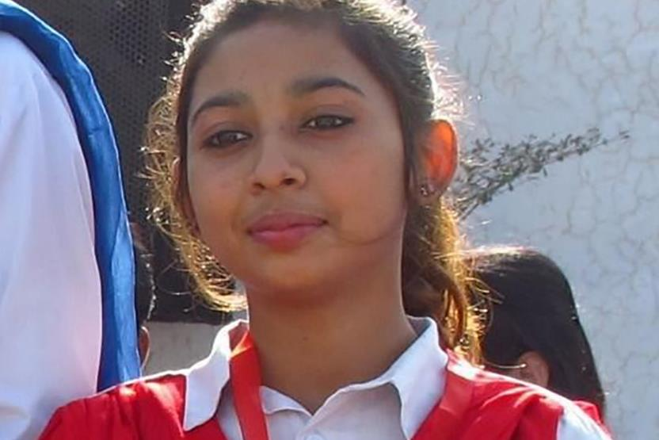
Foto: Aid to the Church in Need
Notes:
Hukum keagamaan keluarga dan hukum kemurtadan dapat menjadikan kelompok minoritas rentan terhadap serangan kriminal.
Setiap tahun, ratusan anak perempuan Hindu dan Kristen di Pakistan diculik dan dipaksa untuk berpindah agama serta menikah. Hal ini terjadi pada Maira Shahbaz pada saat ia berusia 14 tahun. Orang tuanya pergi ke pengadilan untuk mengambilnya kembali, namun murtad dari agama Islam dilarang di Pakistan, dan orang tua Kristen tidak dapat memiliki hak asuh atas anak yang beragama Muslim. Pengadilan Tinggi memutuskan bahwa Maira dikembalikan ke penculiknya. Dua minggu kemudian, Maira melarikan diri. Ia hidup dalam persembunyian dan berjuang untuk membatalkan pernikahannya dan secara legal dikembalikan ke agama Kristen.

Slide 18


Kerukunan?
Notes:
HUKUM PENISTAAN DAN KEMURTADAN
Hukum terkait penistaan dan kemurtadan (meninggalkan agama) sering dibenarkan atas dasar menjaga kerukunan. Namun, hukum ini dapat membawa efek yang sebaliknya. Di beberapa negara, hukum ini disalahgunakan dengan membuat tuduhan palsu demi membalaskan dendam. Hukum ini sering membatasi ujaran dan perilaku yang membahayakan kebebasan beragama atau berkeyakinan - terutama untuk mereka yang agamanya tidak disukai oleh negara atau kelompok mayoritas.
Kaum Ahmadi yang percaya pada nabi setelah Nabi Muhammad, kaum ateis, dan orang-orang yang mengkritik negara atau pemuka agama memiliki risiko tinggi menjadi korban, namun siapapun bisa terkena dampaknya.

Slide 19
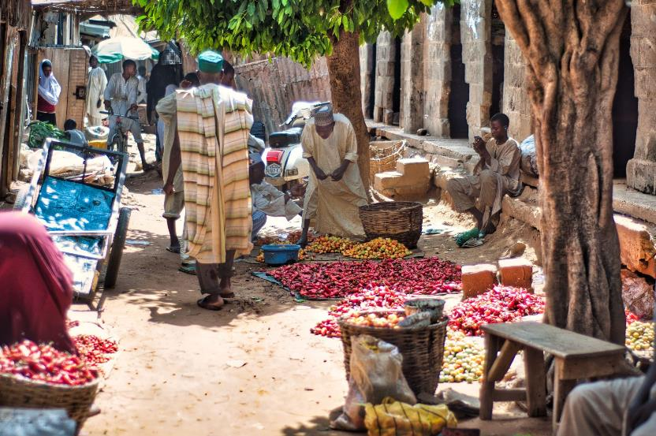

Foto: Donnie Evans / Alamy Stock Photo
Notes:
Pada tahun 2020, pengadilan agama di Nigeria Utara memenjarakan seorang anak laki-laki Muslim berusia 12 tahun, selama 10 tahun setelah ia dituduh menghina Nabi Muhammad. Hukumannya dibatalkan oleh pengadilan sekuler di 2021, namun adanya risiko serangan balasan membuat keluarganya tidak aman untuk tinggal di daerah tersebut.

Slide 20

Notes:
Menurut hukum internasional, ujaran yang seharusnya dilarang adalah ajakan untuk melakukan kekerasan. Alih-alih menghentikan kekerasan, hukum penistaan dan kemurtadan cenderung mendorong kekerasan terjadi. Hukum tersebut cenderung mendukung gagasan bahwa pihak yang secara damai mengungkapkan kepercayaan adalah layak dihukum apabila tidak disukai oleh kelompok mayoritas.

Slide 21


Notes:
PENGAWASAN DAN KONTROL NEGARA
Bagian lain dari kegiatan pemerintah yang menciptakan pembatasan hak adalah pengawasan, pemantauan dan kontrol pemerintah terhadap aktivitas dan keuangan komunitas keagamaan. Contoh : beberapa gereja di Sri Lanka melaporkan adanya pengawasan oleh otoritas pemerintah. Ini merupakan salah satu tren yang terus menggerus ruang bergerak masyarakat madani.
Tidak ada pengawasan yang lebih ekstrem dari Tiongkok Barat yang menggunakan teknologi pengenalan citra wajah yang memungkinkan kamera keamanan mengenali anggota kelompok minoritas Muslim Uighur dan memberikan info ke polisi mengenai lokasi mereka.

Slide 22
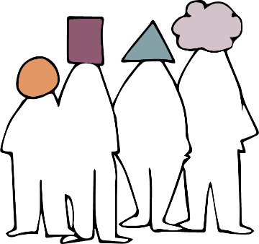
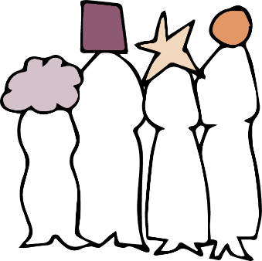

Notes:
PEMBATASAN SOSIAL
Hak dapat juga dibatasi di dalam keluarga, kelompok agama, atau komunitas yang lebih luas.
Dan seringkali dampaknya berbeda terhadap laki-laki dan perempuan. Perempuan sering tidak diberikan kesempatan, misalnya untuk belajar teologi, dan perilaku perempuan dan ketaatannya dalam beragama bisa dijadikan topik oleh keluarga atau agama untuk mengontrol perempuan dengan dasar agama.
Masyarakat mayoritas sering membatasi perempuan minoritas untuk mengekspresikan agamanya, misalnya dengan menekan mereka untuk menyembunyikan identitas agama demi mendapatkan pekerjaan.

Slide 23
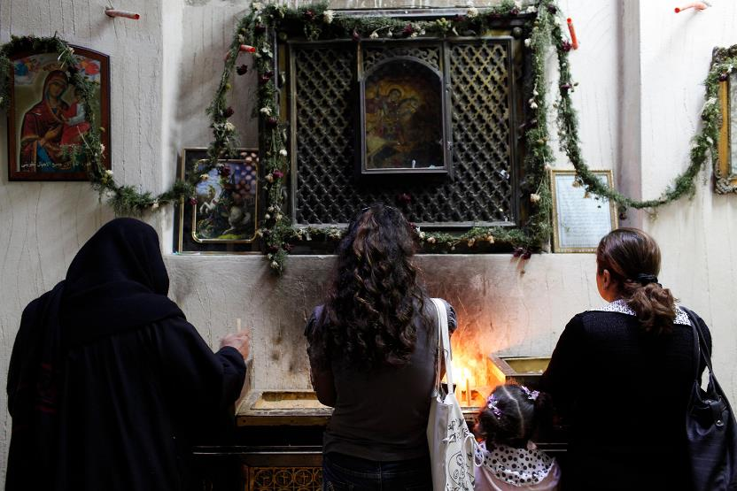


Foto Godong / Alamy Stock Photo
Notes:
Maria adalah seorang perempuan Kristen yang hidup di Mesir.
Ketika lulus dari universitas, Maria ditawari pekerjaan di sebuah bank namun ia diwajibkan mengenakan jilbab jika bergabung. Maria merasa tidak adil bahwa ia harus berpura-pura menganut agama lain sehingga ia menolak pekerjaan tersebut.

Slide 24
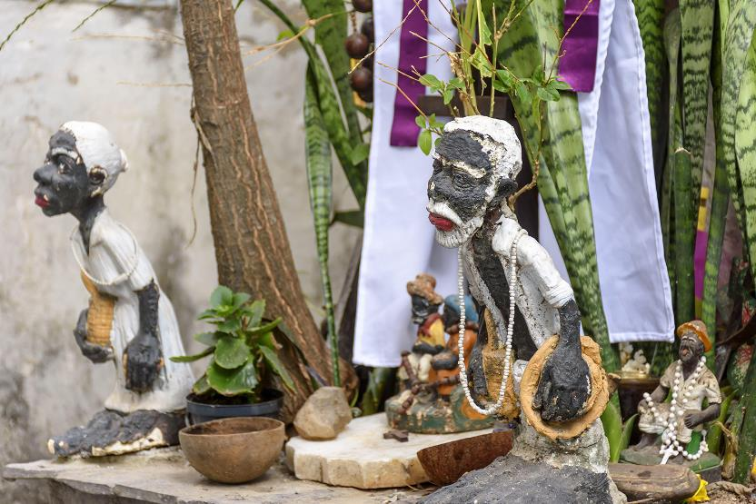

Foto: Zoonar/Fred Pinheiro
Notes:
KISAH KEKERASAN
Mari kita melihat perihal kekerasan.
Ujaran dan kejahatan kebencian adalah bentuk kekerasan yang paling sering terjadi.
Tempat-tempat ibadah dan para umat merupakan kelompok yang sangat rentan akan kejahatan kebencian.
Di Brazil, pengikut agama tradisional Afro-Brasil menghadapi serangan kekerasan dari tetangga mereka sendiri yang merupakan kaum Kristen Neo-Pantekosta dan menganggap agama mereka menyembah setan. Bapa Marcio, pendeta agama Candomblé sudah melaporkan lebih dari 20 serangan ke kuil. Dan polisi tidak melakukan apa-apa.

Slide 25
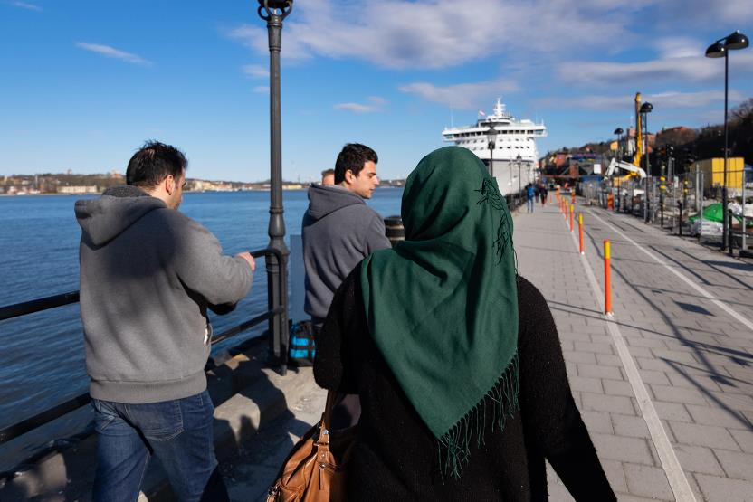
Foto: Image Leaks / Alamy Stock Photo
Notes:
Sekali lagi, perempuan dan laki-laki cenderung merasakan dampak yang berbeda.
Wanita Muslim di Swedia, terutama mereka yang memakai atribut agama, seperti jilbab, memiliki kemungkinan lebih besar untuk mengalami kejahatan kebencian yang dilakukan oleh orang asing di tempat umum. Laki-laki Muslim sering mengalami kejahatan kebencian dari tetangga atau rekan kerja.

Slide 26
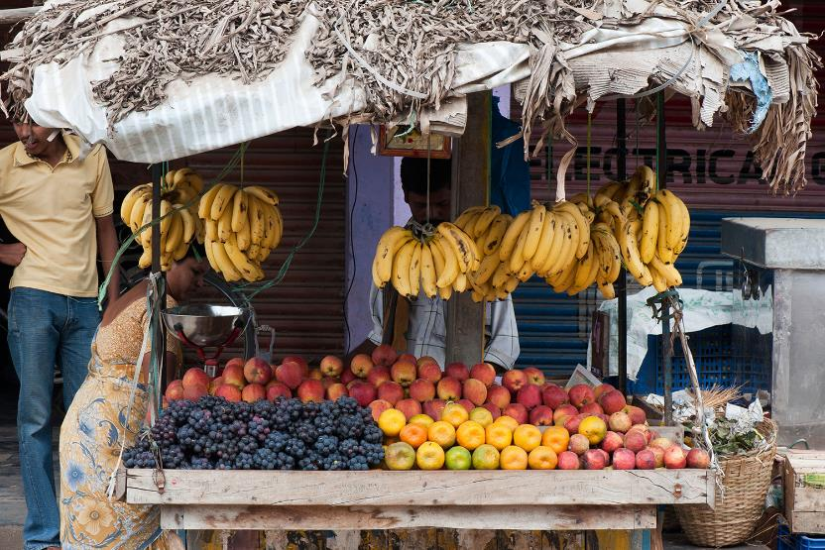

Foto: Tim Gainey / Alamy Stock Photo
Notes:
Di banyak tempat, pandemi virus corona semakin memperkuat pola diskriminasi dan kebencian yang sudah ada sebelumnya.
Kaum Muslim di India dituduh melakukan jihad corona ketika ada penyebaran virus yang terjadi setelah festival agama Muslim.
Ahmed Shaikh adalah pedagang kaki lima Muslim yang kesulitan untuk mencari pendapatan.
Pada April 2020 geng nasionalis Hindu meminta Ahmed untuk membereskan kiosnya dan pergi karena Muslim bersekongkol untuk menyebarkan Corona. Ahmed memohon namun dihajar habis-habisan dengan tongkat.
Ia mencoba melapor ke polisi yang menolak untuk menindaklanjuti kasusnya dan mengatakan bahwa berjualan di jalanan adalah hal ilegal.

Slide 27
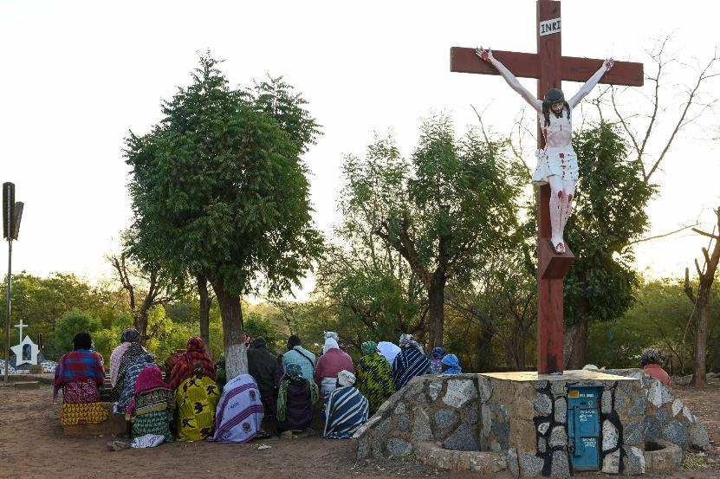
Foto: Joerg Boethling/Alamy Stock Photo
Notes:
Bentuk pelanggaran yang paling ekstrem di masyarakat adalah kekerasan dan serangan teror komunal.
Pastor Samuel berasal dari Burkina Faso bagian utara. Negara ini memiliki tradisi toleransi beragama yang dirusak oleh kelompok teroris.
Pada tahun 2019 serangan ke gereja-gereja menjadi bagian dari strategi mereka. Pastor Samuel saat ini tinggal di sebuah kamp untuk pengungsi domestik.
“Serangan-serangan ini sudah menghancurkan kehidupan kami. Kami hidup penuh dengan rasa sakit,” ucapnya.
Serangan teror terus meningkat sejak 2019, mempengaruhi banyak orang dan lebih dari 1 juta orang kehilangan tempat tinggal.

Slide 28
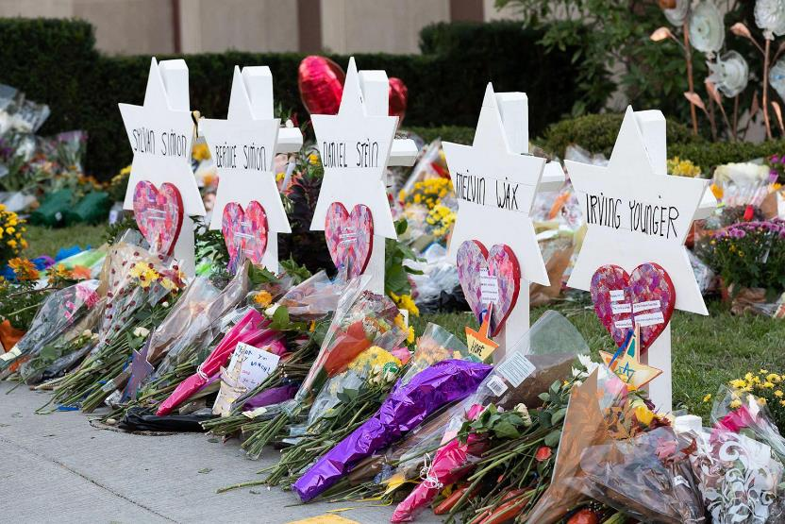
Foto: 2020 Images / Alamy Stock Photo
Notes:
Meskipun kelompok teror yang terkait Islam mendominasi statistik global, ada banyak kelompok lain dengan ancaman yang lebih besar di berbagai negara.
Jasa layanan keamanan di beberapa negara barat menganggap ekstremis sayap kanan sebagai ancaman teror domestik terbesar. Kelompok ini menargetkan kelompok agama minoritas. Pada tahun 2018, sebelas orang Yahudi dibunuh di sebuah sinagoga di Pittsburgh, Amerika Serikat dan 51 Muslim dibunuh di masjid di Christchurch, New Zealand pada tahun 2019.

Slide 29
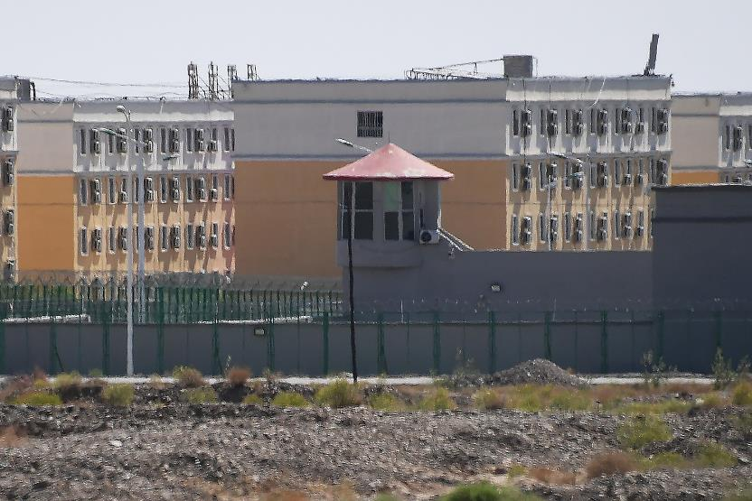
Foto: GREG BAKER / Getty images
Notes:
Kekerasan yang dilakukan oleh polisi, jasa layanan keamanan atau militer, atau oleh massa bayaran pemerintah, dapat menargetkan individu atau seluruh komunitas.
Situasi kelompok Uighur di Tiongkok barat menggambarkan bagaimana kekerasan oleh pemerintah secara ekstrim bisa terjadi.
Perempuan Uighur harus menjalani sterilisasi dan penggunaan kontrasepsi secara paksa yang mengakibatkan penurunan angka kelahiran yang signifikan. Sekitar 1.8 juta rakyat Uighur dikirim ke kamp pendidikan karena mereka memakai jilbab atau menumbuhkan jenggot.
Penyiksaan dan perkosaan dilaporkan terjadi di kamp, dan narapidana dicabut haknya untuk menggunakan bahasa dan menjalankan agama serta diberikan indoktrinasi akan ideologi negara. Pemerintah Tiongkok mengklaim bahwa ini adalah pusat pendidikan yang dihadiri secara sukarela.

Slide 30

Notes:
TANGGUNG JAWAB DAN KEGAGALAN PEMERINTAH
Mari kita lihat kegagalan pemerintah untuk melindungi rakyatnya.
Pemerintah bertanggung jawab untuk melindungi hak asasi manusia.
Apabila mereka gagal melakukannya maka diskriminasi dan kekerasan akan semakin marak. Namun tindakan yang efektif dari dari kepolisian terhadap kasus-kasus individu dapat membantu menghentikan pelanggaran.

Slide 31
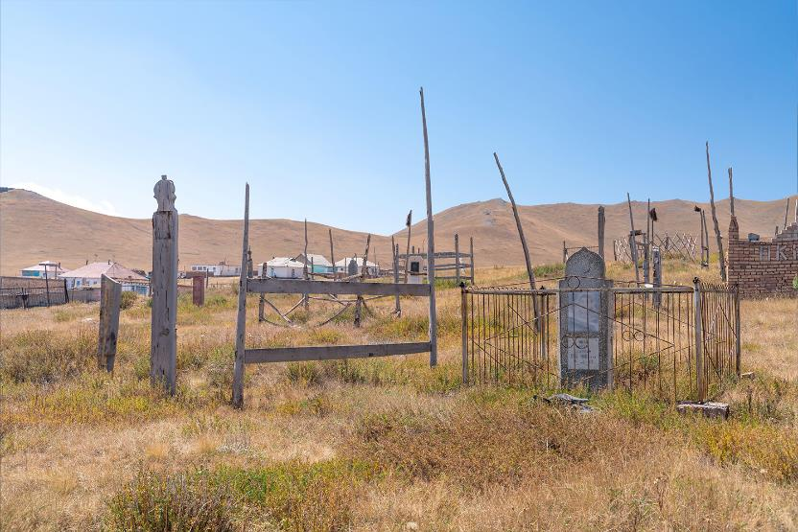

Foto: Alex Gavrikov / Alamy Stock Photo
Notes:
Pada tahun 2017 seorang perempuan lanjut usia, yang sudah berpindah agama dari Islam ke Kristen, meninggal di Kyrgyzstan selatan. Ketika anaknya berusaha untuk menguburkan sang ibu di pemakaman kota, sebuah kelompok yang dikepalai oleh seorang imam melakukan protes keras. Makam sang ibu terus dibongkar hingga menarik perhatian publik dan reaksi dari otoritas. Para pelaku ditindak sesuai hukum dan setelah itu frekuensi ujaran radikal yang menentang orang berpindah agama pun berkurang.

Slide 32
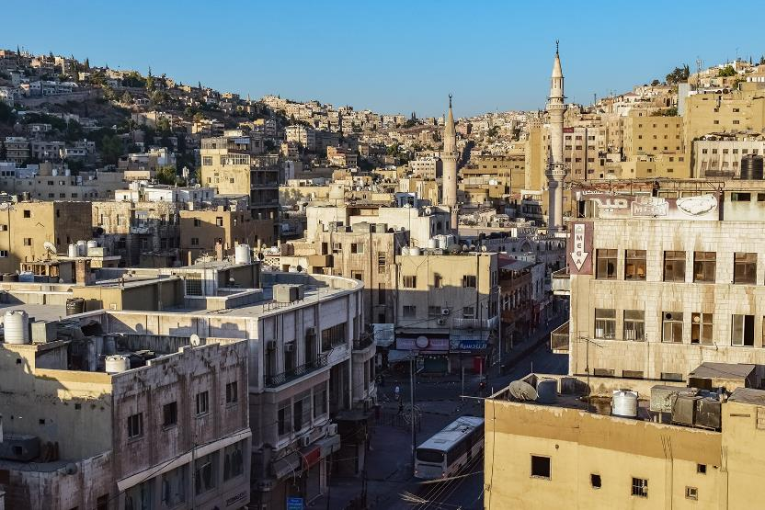
Notes:
Otoritas kerap gagal untuk turut campur ketika pelanggaran terjadi di keluarga atau komunitas beragama.
Nadia, seorang mahasiswi Kristen berusia 22 tahun di Yordania, jatuh cinta pada sesama mahasiswa yang beragama Islam.
Ketika keluarganya tahu, mereka tidak membiarkan Nadia keluar rumah dan menyiksanya.
Nadia berhasil melarikan diri, namun dua bulan kemudian ditemukan oleh ayahnya dan dibunuh.
Pengadilan menganggap bahwa motif pembunuhan yang didasari kehormatan membantu meringankan hukuman dan si ayah tidak dipenjara.

Slide 33


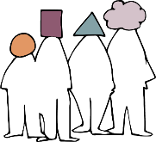

Notes:
KESIMPULAN
Pada presentasi ini, kita telah melihat diskriminasi, pembatasan hak, dan kekerasan yang dilakukan oleh pemerintah dan oleh orang-orang di komunitas. Kita juga sudah melihat kegagalan pemerintah untuk melindungi rakyatnya.
Dari kisah-kisah tersebut, kita bisa menarik beberapa kesimpulan:

Slide 34

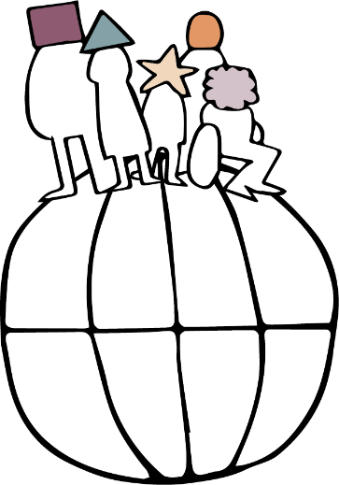
Siapa yang terpengaruh?
Seberapa luas?
Seberapa sering?
Seberapa parah?
Apakah pemerintah terlibat?
Notes:
Pelanggaran hak terjadi di berbagai negara dan mempengaruhi banyak orang dari berbagai agama dan keyakinan. Yang berbeda dari tiap situasi adalah siapa yang terkena dampak, seberapa luas, sering dan parah pelanggarannya, dan seberapa jauh keterlibatan pemerintah dalam pelanggaran tersebut.

Slide 35



Notes:
Ada banyak jenis hukum dan kebijakan pemerintah yang mendukung pelanggaran hak.

Slide 36
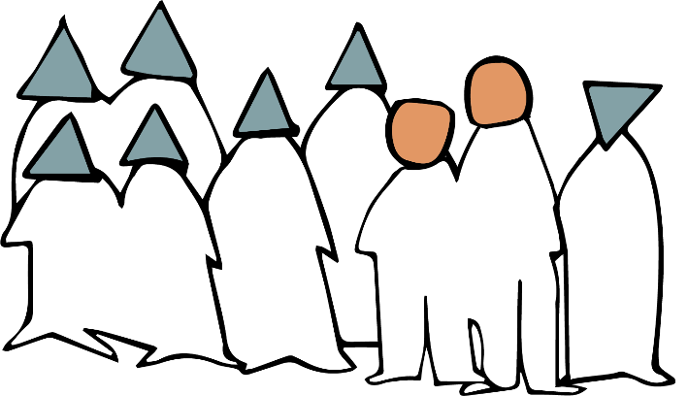
Notes:
Biasanya kelompok minoritas dan mereka yang memiliki pandangan berbeda dengan mayoritas yang merasakan dampak yang paling berat. Namun, kelompok mayoritas juga bisa terkena dampak pelanggaran hak dan kekerasan teror juga.

Slide 37


Wanita dan perempuan
Pria dan laki-laki
Notes:
Cerita-cerita yang telah kita dengar menggambarkan bagaimana pelanggaran terhadap kebebasan beragama atau berkeyakinan biasanya melibatkan pelanggaran hak-hak lainnya – misalnya, hak untuk mengenyam pendidikan atau untuk menikah atau hak untuk hidup. Banyak dari cerita-cerita tersebut menggambarkan bagaimana laki-laki dan perempuan terdampak secara berbeda – dari kejahatan kebencian, pernikahan paksa, pembunuhan demi kehormatan hingga sterilisasi paksa.

Slide 38



Notes:
Dan beberapa kisah yang sudah kita dengar menunjukkan bagaimana pelanggaran hak di komunitas, kegagalan pemerintah, dan kekerasan yang dilakukan oleh pemerintah akan saling mendukung satu sama lain dan menciptakan lingkaran setan.

Slide 39
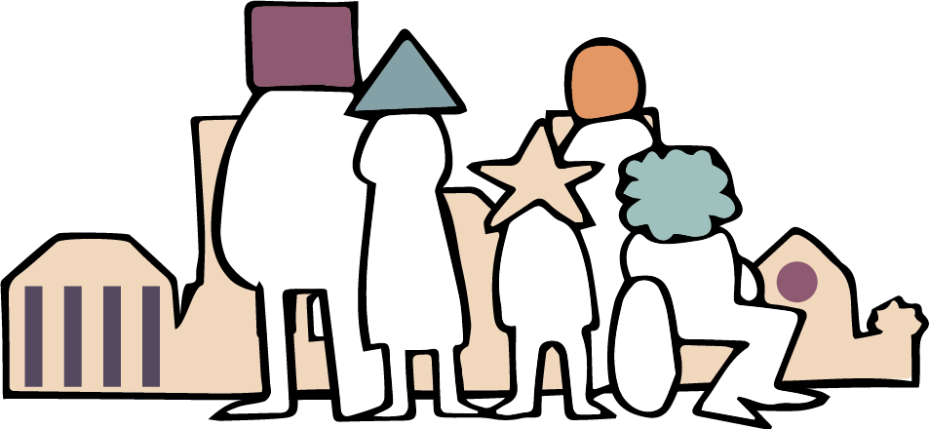
Notes:
Pelanggaran kebebasan beragama atau berkeyakinan menyebabkan banyak penderitaan bagi orang-orang biasa. Tindakan ini juga merusak kestabilan yang ada di masyarakat. Pada akhirnya semua orang merasa tidak aman dan terkena dampak ekonomi sosial.
Terlepas dari siapa kita dan kelompok agama apa, ada banyak hal baik yang bisa terjadi jika kebebasan beragama atau berkeyakinan dihormati oleh semua orang di negara kita.
Kita memiliki saudara seiman yang dianggap sebagai minoritas di negara lain, dan berharap akan adanya kesetaraan hak di sana.
Hak yang setara untuk semua orang, di mana pun mereka, akan menciptakan dunia yang lebih bahagia dan aman untuk kita semua.

Slide 40







Pelanggaran seperti apa yang terjadi dan siapa yang bertanggung jawab atasnya?
Notes:
Drama 2 menit tentang KBB
Tunjukkan slide ini ketika presentasi dan diskusi mengenai drama 2 menit untuk membantu peserta mengidentifikasi jenis-jenis pelanggaran yang terjadi dan siapa yang bertanggung jawab terhadapnya.
Simbol-simbol di slide menggambarkan – pelanggaran oleh pemerintah, permusuhan sosial, kegagalan pemerintah, diskriminasi, pembatasan hak dan kekerasan.

Slide 41
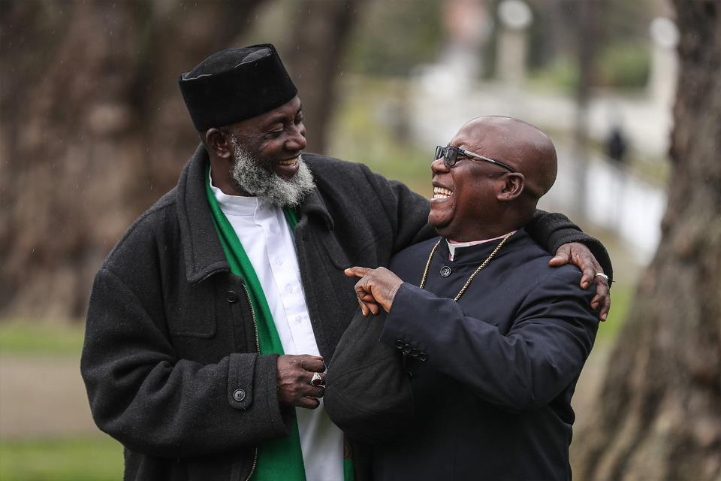
Foto: Stuff Limited
Notes:
Slide 41-43 menunjukkan kisah Pastor James dan Imam Ashafa, yang digunakan pada bagian ulasan penutup sesi ini.
Ini adalah cerita Pastor James dan Imam Ashafa. Pada tahun 1992, kedua pemuda ini memimpin kelompok milisi yang berperang satu sama lain pada masa konflik agama di Nigeria Utara. Pastor James kehilangan tangannya saat melakukan sebuah perlawanan, sedang Imam Ashafa kehilangan guru spiritualnya serta dua kerabat dekatnya. Keduanya menjadi musuh bebuyutan dan bersumpah akan saling balas dendam.
Beberapa tahun kemudian, mereka berkesempatan untuk bertemu, yang pada akhirnya mengubah semuanya. Pada pertemuan yang dihadiri oleh para pemimpin kelompok untuk membahas imunisasi polio, kedua pemuka agama tersebut dipertemukan oleh seorang teman. Sang teman menyatukan kedua tangan mereka dan mengatakan, “Saya tahu kalian berdua mampu menjaga perdamaian di negara ini. Saya ingin kalian berdua bicara.”

Slide 42
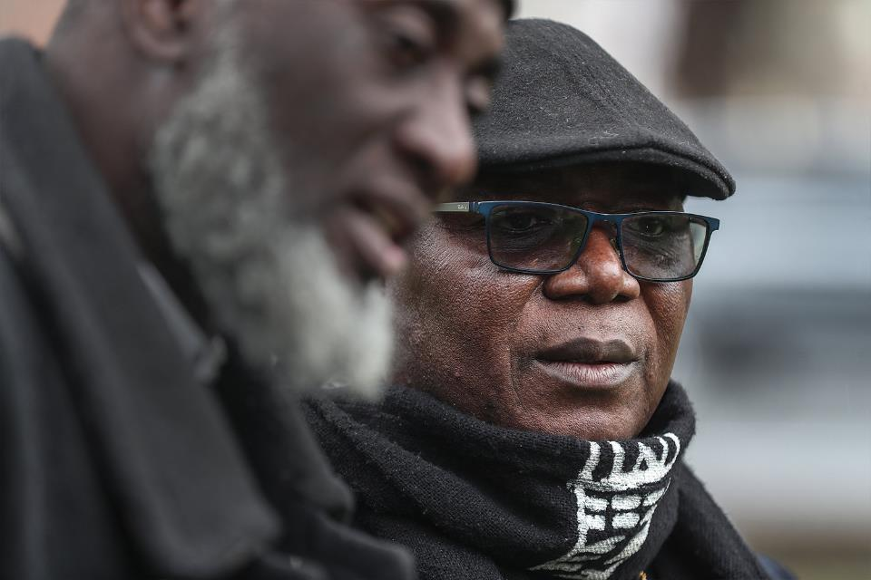
Foto: Stuff Limited
Notes:
Meskipun mereka berdua tidak memiliki niat untuk berbicara satu sama lain, mereka menemukan kesamaan, yaitu cinta mereka kepada Nigeria, dan dedikasi mereka kepada kemajuan negara ini.
“Kebencian saya kepada kaum Muslim saat itu tidak terbatas,” kata Pastor James saat berefleksi. “Kami bersyukur kepada Tuhan karena kami berhasil mempelajari kemampuan untuk mendengarkan satu sama lain dan menciptakan wadah yang aman untuk berdialog. Karena, tanpa dua hal ini, kami hanya akan selalu menduga-duga dari jarak jauh,” lanjutnya. “Kami telah belajar dari hal yang pahit.”

Slide 43
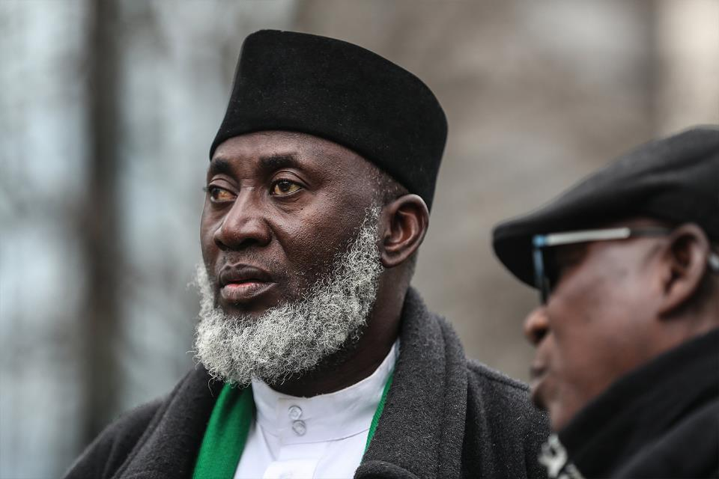
Foto: Stuff Limited
Notes:
Imam Ashafa ingat bahwa setelah kekerasan berlangsung di Kaduna pada tahun 1992, ia dan kelompok milisinya telah merencanakan balas dendam. Namun, suatu hari, pada saat ia shalat di masjid, ia menyadari bahwa, “Al-Qur'an sudah mengajarkan bahwa lebih baik melawan kejahatan dengan kebaikan. Jadi, jika Anda Muslim dan menolak untuk memaafkan mereka yang telah menyakiti Anda, bagaimana Anda dapat menjadi perwujudan dari Nabi Muhammad?”
Kedua pemimpin itu agama bergumul dengan keinginan untuk melakukan balas dendam. Namun, mereka juga menyadari bahwa mereka tidak dapat menjadi pemimpin yang sebenarnya jika masih menyimpan kebencian di dalam hati.

Slide 44
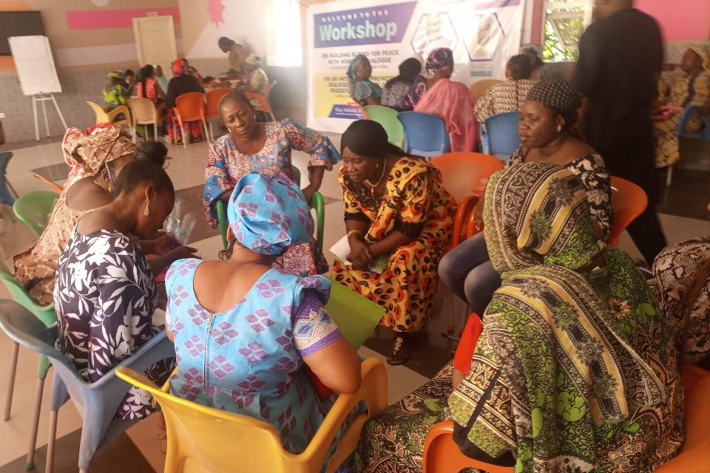
Foto: Muslim-Christian Interfaith Mediation Centre
Notes:
Perlahan namun pasti, kepercayaan mulai tumbuh di antara Imam Ashafa dan Pastor James. Hubungan mereka berkembang menjadi persahabatan yang berbuah terbentuknya Pusat Meditasi Lintas Agama untuk kaum Muslim dan Kristen.
Organisasi ini mengkampanyekan hidup berdampingan secara damai dan bertujuan menghindari terulangnya konflik kekerasan agama di daerah tersebut. Organisasi ini juga telah membantu terciptanya kesepakatan damai setelah kekerasan terjadi di Nigeria dan negara-negara lainnya. Selain itu, mereka juga membimbing organisasi keagamaan setempat untuk mengkampanyekan kehidupan bersama yang damai di antara umat beragama.

Slide 45

Kerja yang bagus dan selamat datang kembali!
Sesi berikutnya:
Kebebasan beragama atau berkeyakinan di komunitas kita

